Slide 1


个人收入申报
操作流程
柒

Slide 2
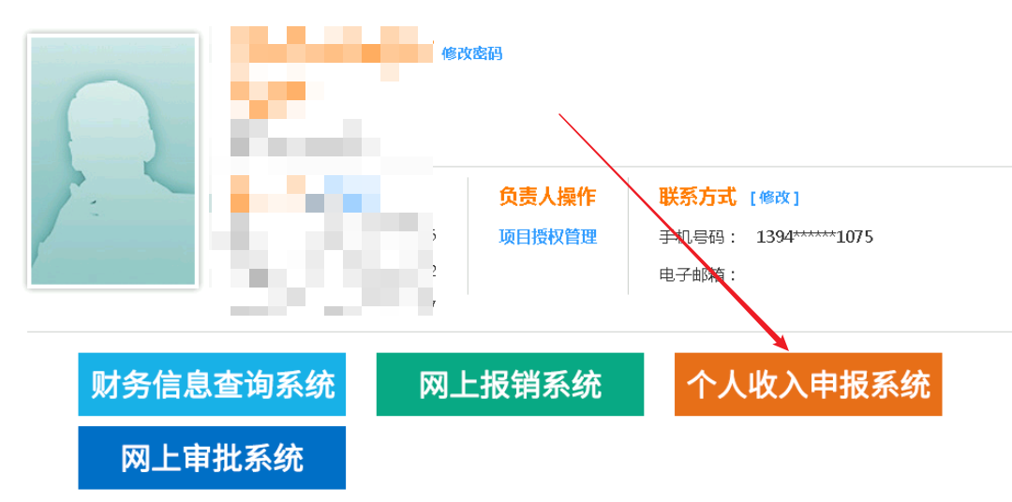
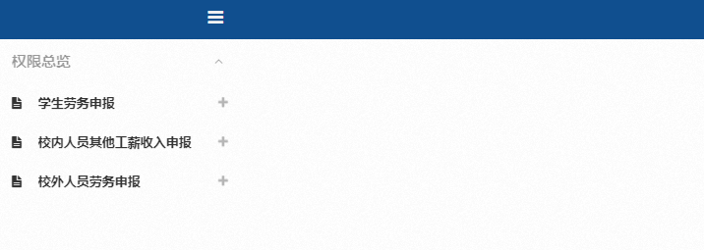
个人收入申报操作流程
经办人登录财务网上服务大厅http://cwcxt.synu.edu.cn/dlpt/，点击“个人收入申报系统”。
进入系统后，共有三个菜单，“学生劳务申报”模块负责处理学生奖助学金、劳务酬金等发放业务；“校内人员其他工薪收入申报”模块负责处理校内在职人员相关费用发放业务；“校外人员劳务申报”模块负责处理外聘人员讲课费、评审费等发放业务。
Notes:
个人收入申报系统主要用于申报学生劳务费、校内人员其他工薪收入、校外人员劳务费：

Slide 3
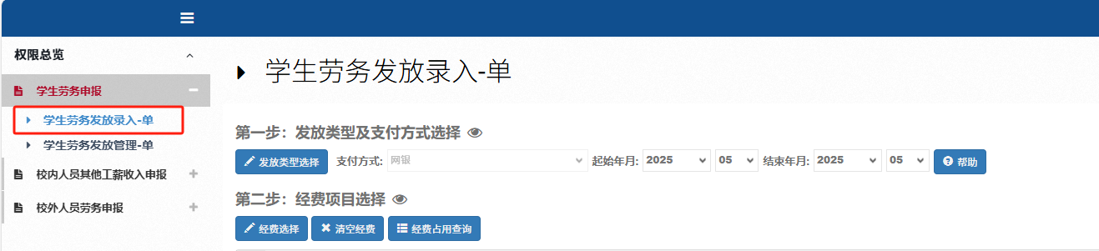
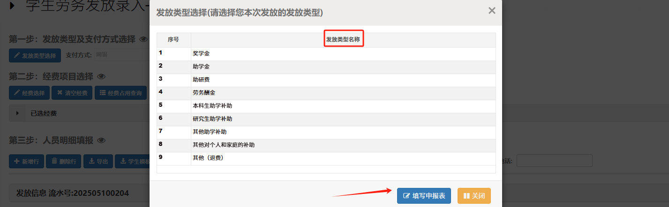
个人收入申报操作流程 （一）学生劳务申报
点击“学生劳务申报”下的“学生劳务发放录入-单”
第一步：选择“发放类型选择”，在弹框中选中本次发放的奖助学金或者补助的发放类型，点击“填写申报表”。

Slide 4
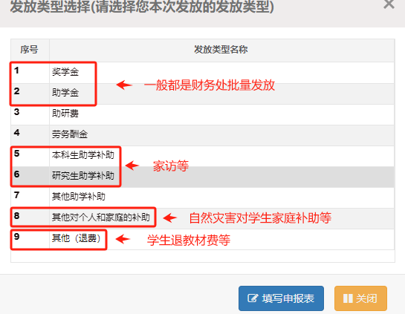
个人收入申报操作流程 （一）学生劳务申报
发放类型选择说明：

Slide 5
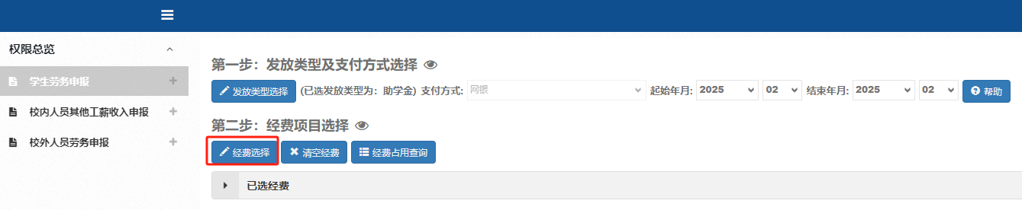
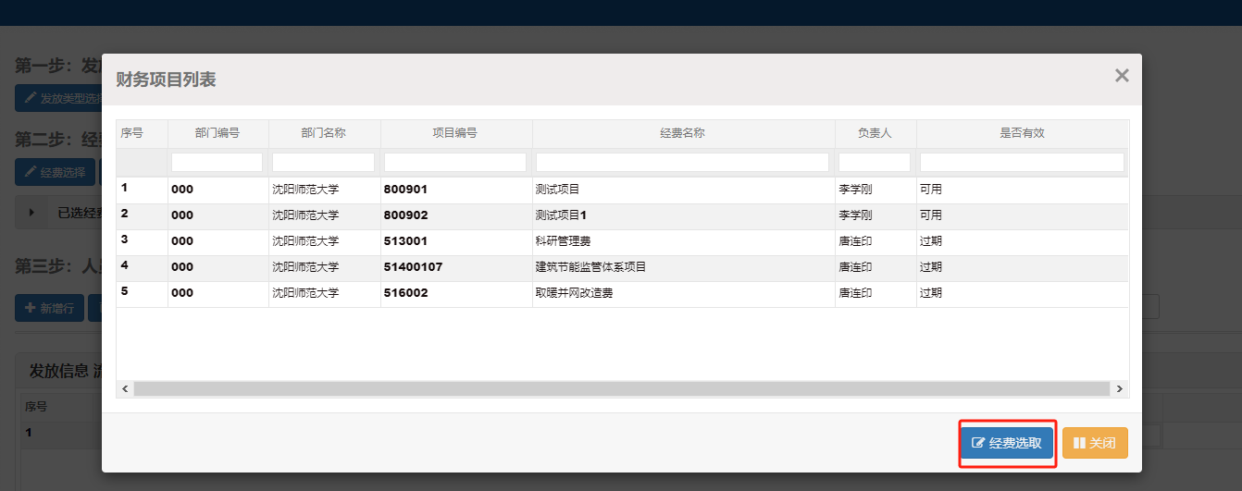
个人收入申报操作流程 （一）学生劳务申报
第二步：经费项目选择。点击经费选择，在弹框中选中本次发放的奖助学金或者补助所需项目，单击“经费选择”。

Slide 6
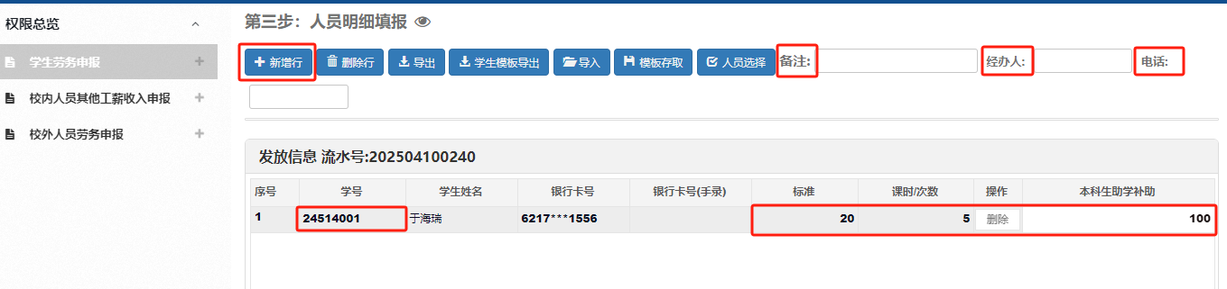
个人收入申报操作流程 （一）学生劳务申报
第三步：人员明细填报(需要录入备注、经办人与联系电话信息)
方式一：手动录入学生信息与发放金额。点击“新增行”按钮，录入学号与金额即可，姓名、银行卡号信息会通过系统自动获取。如果系统中没有学生的银行卡号信息，会在银行卡号一列显示“no data”，需要联系学生更新银行卡号。
注：备注详细写明事项，比如国家级奖学金。

Slide 7
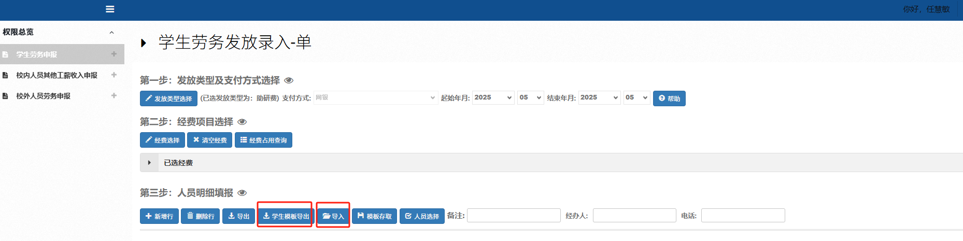
个人收入申报操作流程 （一）学生劳务申报
方式二：导入发放明细表。点击“学生模板导出”下载模板，根据模板填写学生学号、姓名及金额（模板第三列）后，点击“导入”即可。如果系统中没有某名学生的银行卡号，需要联系学生更新银行卡号。
注：学生可以通过微信公众号-财务平台-卡号维护，更新银行卡号，银行卡信息更新之后第二日数据传输后生效，再次导入填报方能成功。

Slide 8
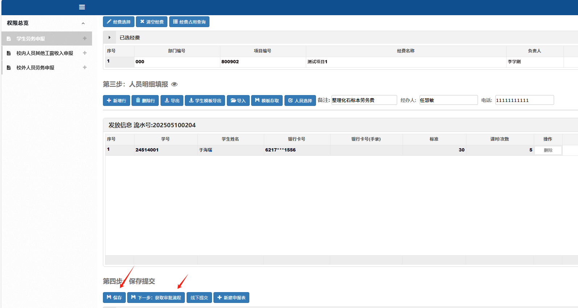
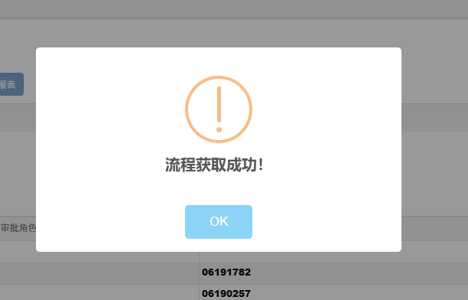
个人收入申报操作流程 （一）学生劳务申报
第四步：保存。点击“保存”按钮，可以将单子保存，后面可以进行明细信息修改，或者点击“下一步：获取审批流程”按钮，显示流程获取成功。

Slide 9
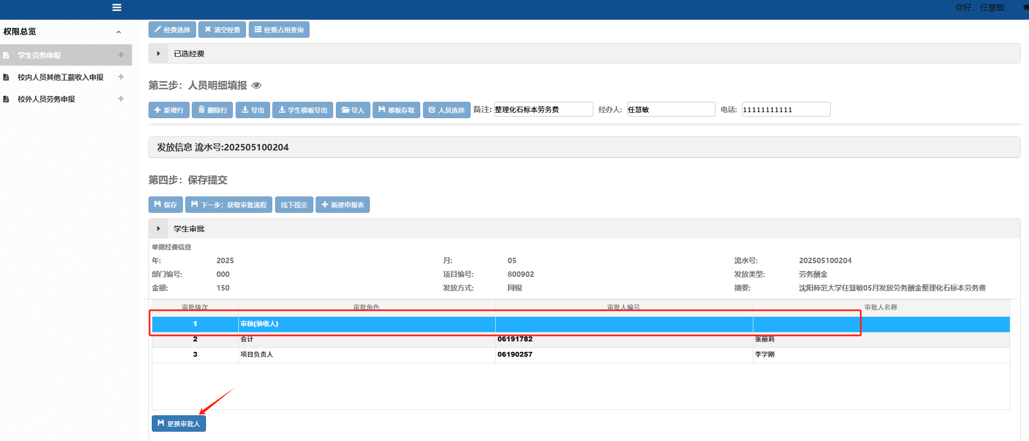
个人收入申报操作流程 （一）学生劳务申报
第四步：获取完审批流程，选中这个级次，点更换审批人，输入一个在职人员工资号，锁定他做为审核人。
注：审核（验收人）与录入人不能为同一人

Slide 10
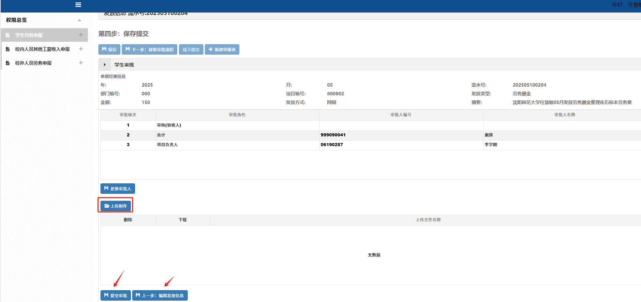
个人收入申报操作流程 （一）学生劳务申报
第四步：录入完毕后可进行附件上传，信息无误后点击“提交审批”，如若发现人员明细填报有误可点击“上一步：编辑发放信息”。

Slide 11
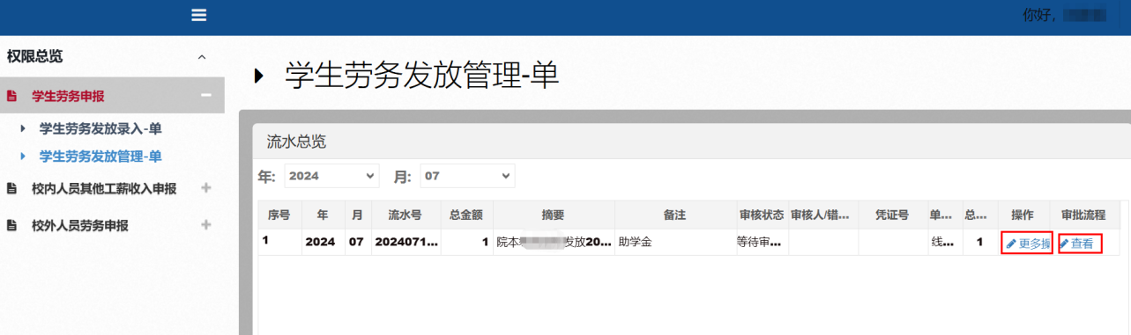
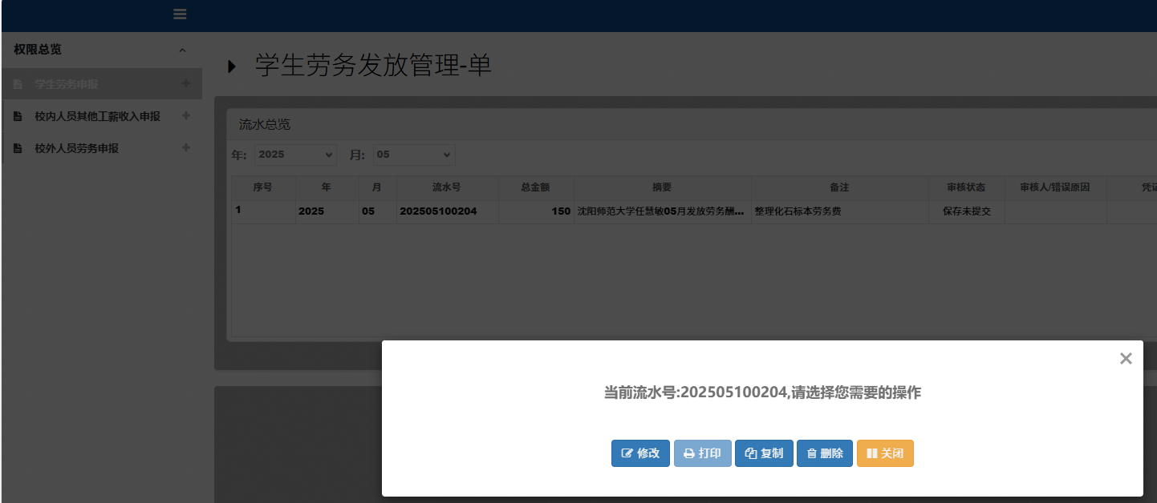
个人收入申报操作流程 （一）学生劳务申报
第五步：查看已提交单据。点击“学生劳务申报”下的“学生劳务发放管理-单”。点击物流流程“查看”可查看审批状态；点击“更多操作”，可进行删除、打印等操作。

Slide 12
个人收入申报操作流程 （二）校内人员其他工薪收入申报
“校内人员其他工薪收入申报”，较之前有较大改变，变化后项目负责人可在固定时间直接在网报平台申报。具体情况如下：
1.校内人员其他工薪收入网报平台申报时间是在工资发放之后，即月初发放本月工资，开资后再发放其他收入，每月工资发放完毕后至当月22号可在网报平台-个人收入申报系统-校内人员其他工薪收入申报中提交，每次填报只申报一个经费项目，其他工薪收入发放表审批完需在23日前投入投递箱中。
2.计税方式与工资合并计税，按全年超额累进税率计税，即每次发放其他收入均与工资合并计税，在申报时填写税前金额。
3.除科研经费外，其余所有项目经费申报校内人员个人收入，发放表均需加盖部门公章，公章请勿遮挡二维码及报销单上的信息。
4.发放表领取人处需签字。
Notes:
之前是月初与工资同时发放上月的其他收入，
从即日起开始，已投递完的不需要补盖

Slide 13
个人收入申报操作流程 （二）校内人员其他工薪收入申报
个税计算示例：
月份 | ①工资、绩效津贴等 | ②其他收入 | ③全年扣减60000元，每月扣减5000元 | ④专项附加扣除及三险一金（养老、医疗、职业） | ⑤应纳税所得额=①+②-③-④ | ⑥应纳税额=⑤*税率-速算扣除数 | ⑦速算扣除数 | ⑧本次应纳税额
1月 | 20000 |  | 5000 | 2000 | 13000 | 13000*3%=390 | 0 | 390
1月 |  | 50000 | 5000 | 2000 | 63000 | 63000*10%-2520=3780 | 2520 | 3780-390=3390
级数 | 全年应纳税所得额 | 税率（%） | 速算扣除数
1 | 不超过36000元的 | 3 | 0
2 | 超过36000元至144000元的部分 | 10 | 2520=36000*（10%-3%）
3 | 超过144000元至300000元的部分 | 20 | 16920
4 | 超过300000元至420000元的部分 | 25 | 31920
5 | 超过420000元至660000元的部分 | 30 | 52920
6 | 超过660000元至960000元的部分 | 35 | 85920
7 | 超过960000元的部分 | 45 | 181920
个人所得税税率表
Notes:
之前是月初与工资同时发放上月的其他收入，
从即日起开始，已投递完的不需要补盖

Slide 14
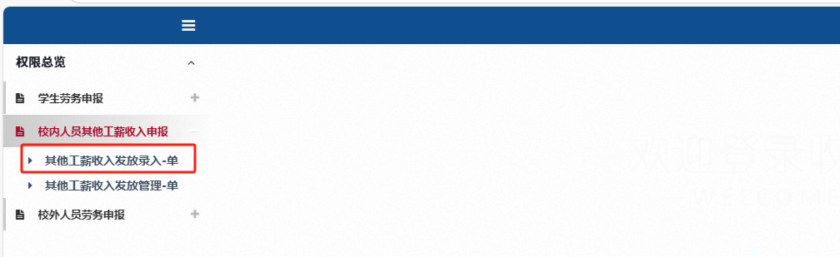
个人收入申报操作流程 （二）校内人员其他工薪收入申报
校内人员其他工薪收入网报操作步骤如下：
点击“校内人员其他工薪收入申报”下的“其他工薪收入发放录入-单”,进入“发放类型选择”界面。

Slide 15
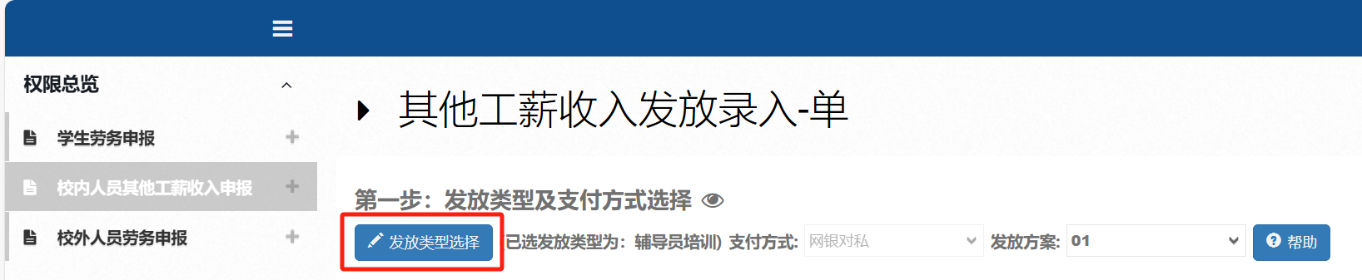
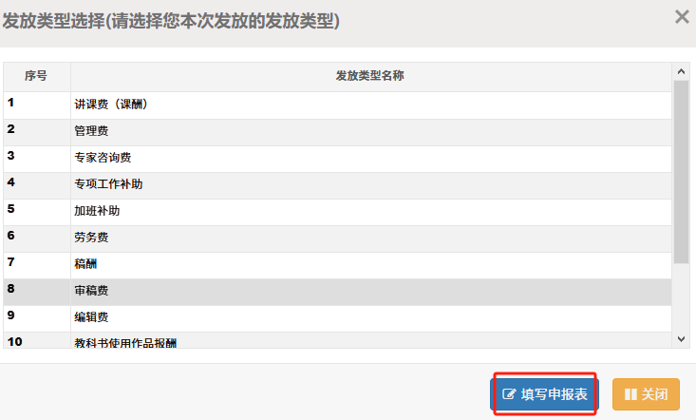
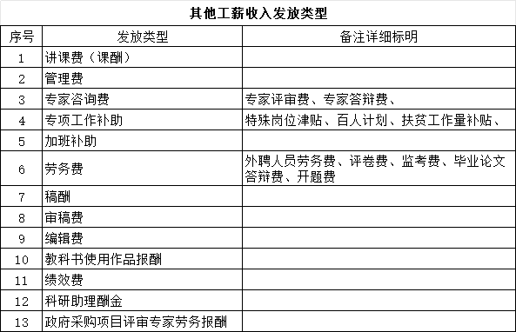
个人收入申报操作流程 （二）校内人员其他工薪收入申报
第一步：发放类型及支付方式选择。点击发放类型选择（发放类型说明见右下明细），在弹框中选中本次发放的其他工薪收入的发放类型，单击“填写申报表”。

Slide 16
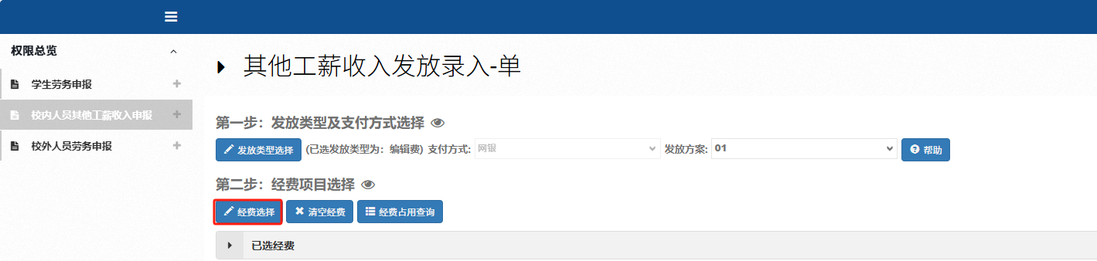
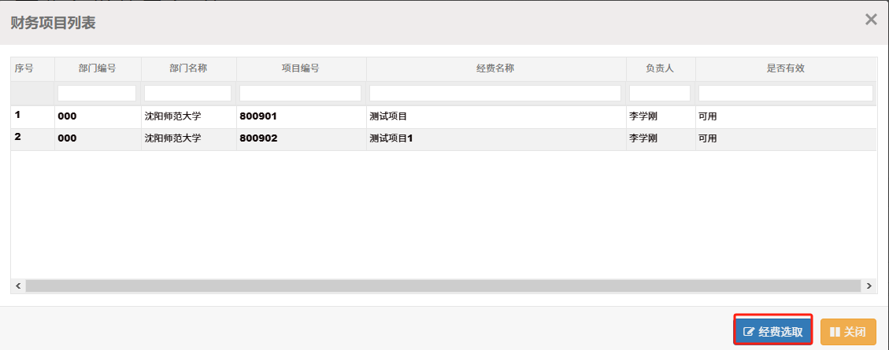
个人收入申报操作流程 （二）校内人员其他工薪收入申报
第二步：经费项目选择。点击“经费选择”，在弹框中选中本次发放的其他工薪收入所需项目，单击“经费选择”。

Slide 17
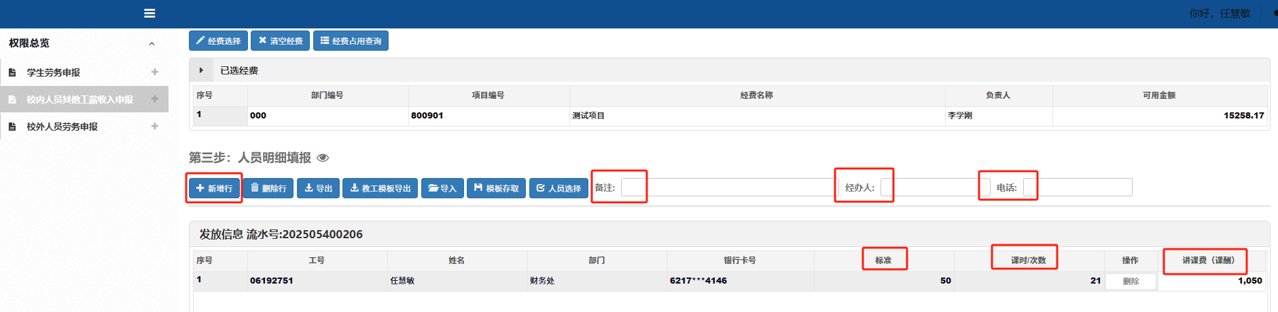
个人收入申报操作流程 （二）校内人员其他工薪收入申报
第三步：人员明细填报(需要录入备注、经办人与联系电话信息)
（1）手动录入发放人员信息与发放金额。在“工号”位置输入需要发放人员的职工工号，可直接弹出姓名、部门、工资卡号等信息，填写标准、课时\次数、金额，金额为税前金额（即应发金额）,多个人员可新增行后重复上述操作。
注：备注详细写明事项，比如超课时讲课费。标准*课时\次数为税前金额，即应发金额。

Slide 18
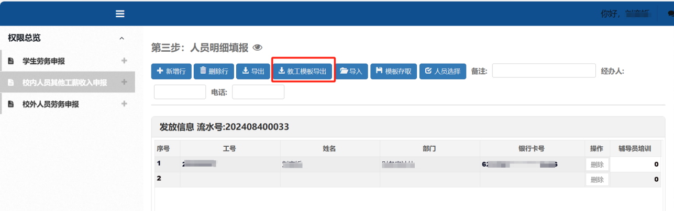
个人收入申报操作流程 （二）校内人员其他工薪收入申报
（2）导入发放明细表。点击“教工模板导出”下载模板，根据模板填写教工号、姓名及金额（模板第三列）后，点击“导入”即可。注：若工号或人员姓名有误，系统会报错，需核实人员信息以及是否存在退休离职情况。如若是人员信息有误可在网上综合服务平台首页进行信息维护，退休离休人员请通过此模块进行填报。

Slide 19
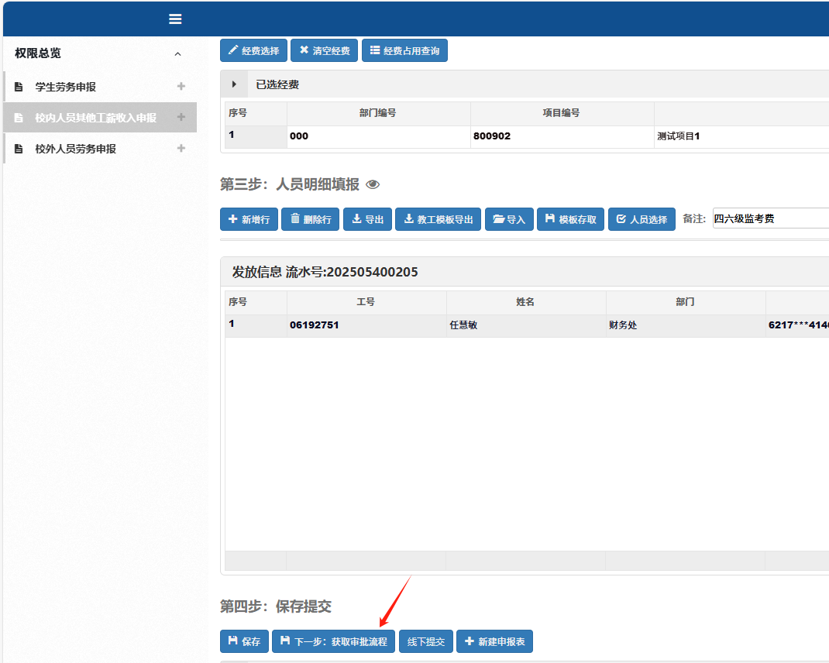
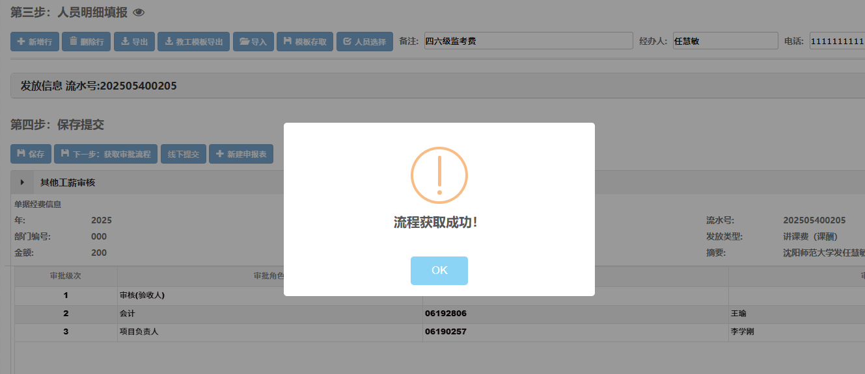
个人收入申报操作流程 （二）校内人员其他工薪收入申报
第四步：保存。点击“保存”按钮，单据可以保存，可以进行后续修改操作。点击“下一步：获取审批流程”按钮，显示获取成功后，针对审核（验收人）进行更换审批人，上传附件页面，点击“提交审批”，提交后不可修改。操作与学生劳务申报第四步一致，不在赘述。

Slide 20
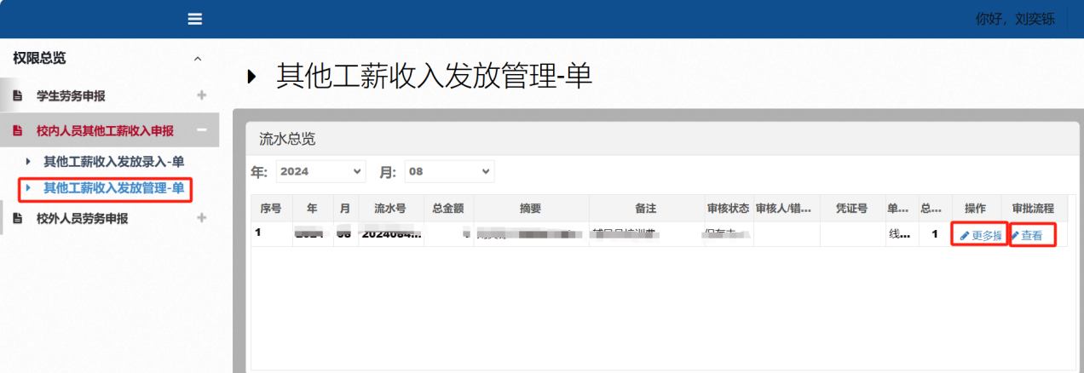
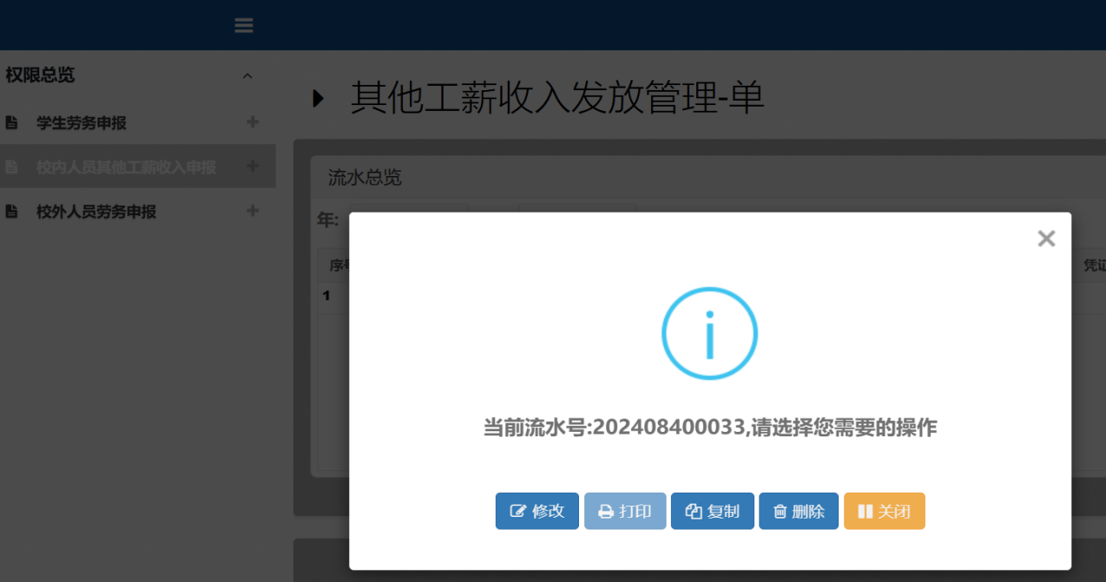
个人收入申报操作流程 （二）校内人员其他工薪收入申报
第五步：查看已提交单据。点击“校内人员其他工薪收入申报”下的“其他工薪收入发放管理-单”。点击“查看”可查看审批状态；点击“更多操作”，可进行删除、打印等操作。

Slide 21
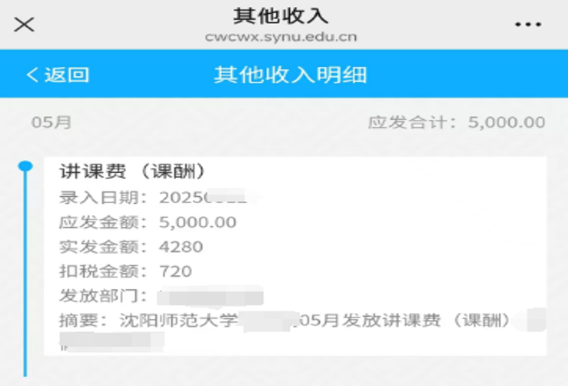
个人收入申报操作流程 （二）校内人员其他工薪收入申报
其他工薪收入到账后，可登陆“沈阳师范大学财务处”公众号查看其他收入明细。

Slide 22
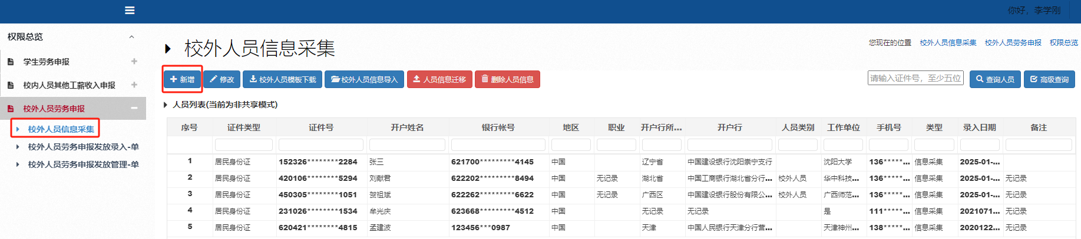
个人收入申报操作流程 （三）校外人员信息采集
进行校外人员信息采集，采集成功后方可发放录入。
方式一：录入采集信息。选择新增，按要求填写信息。

Slide 23
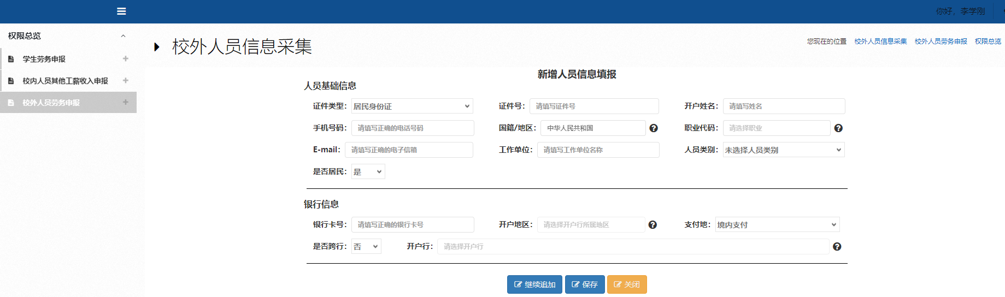
个人收入申报操作流程 （三）校外人员信息采集
1.后方带问号按钮的需要点击选择，其余为直接填写。
2.电子邮箱为选填。
3.当银行卡号填写的是的建设银行卡号，是否跨行要选择“否”，其余银行信息不必填写；若填写的银行卡号是非建行，是否跨行要选择“是”，其余银行信息为必填项，建议首选填写建行卡号。
4.身份证号有校验，请填写正确的身份证号。
5.保存后若弹出报错信息按要求修改后再保存即可。

Slide 24
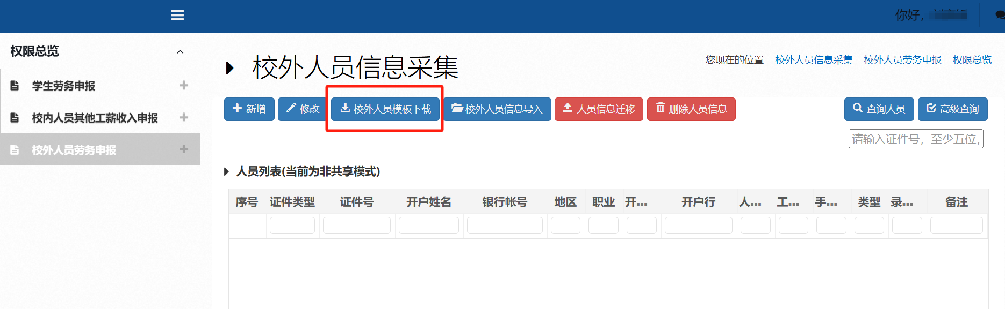
个人收入申报操作流程 （三）校外人员信息采集
方式二:导入采集信息。下载模板，点击“校外人员模板下载”,填写模板，红色为必填项，非红色信息可不填写。(数字需要为文本格式，尾数不能保存成0000)

Slide 25
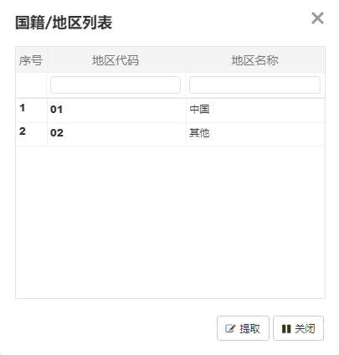
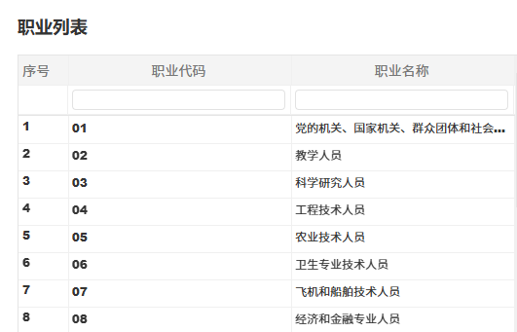
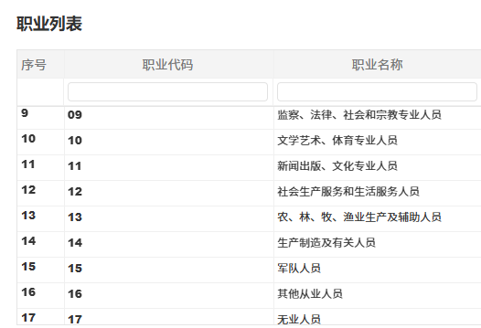
个人收入申报操作流程 （三）校外人员信息采集
方式二:导入采集信息。下载模板，点击“校外人员模板下载”,填写模板，红色为必填项，非红色信息可不填写。(数字需要为文本格式，尾数不能保存成0000)
注：中国国籍要录入“中国”，职业按职业名称录入。

Slide 26
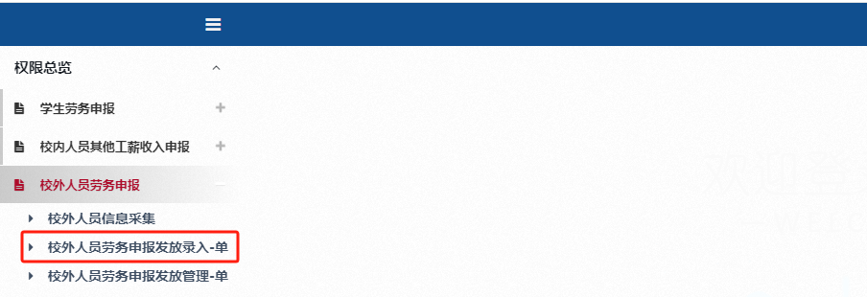
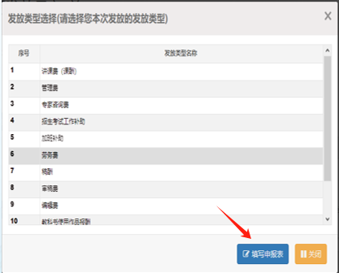
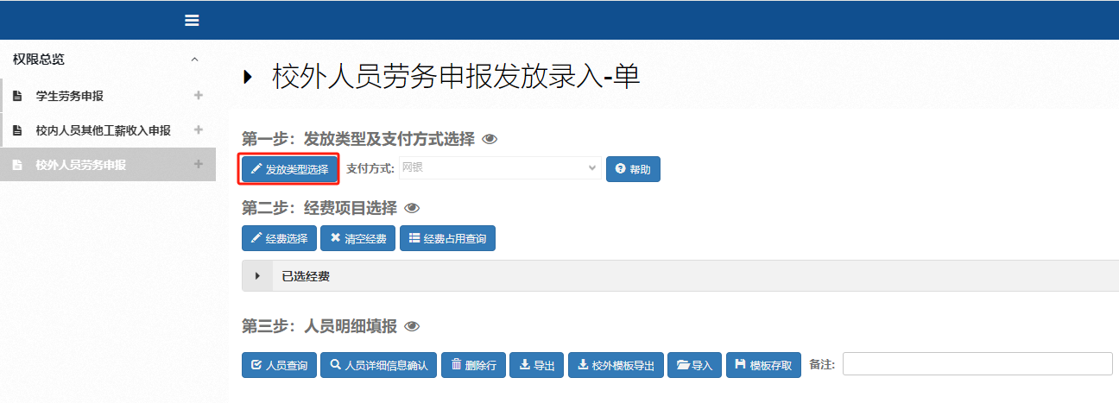
个人收入申报操作流程 （四）校外人员劳务费发放录入
第一步：点击“校外人员劳务申报发放录入-单”,点击“发放类型选择”，在弹框中选中本次发放劳务的发放类型，单击“填写申报表”。

Slide 27
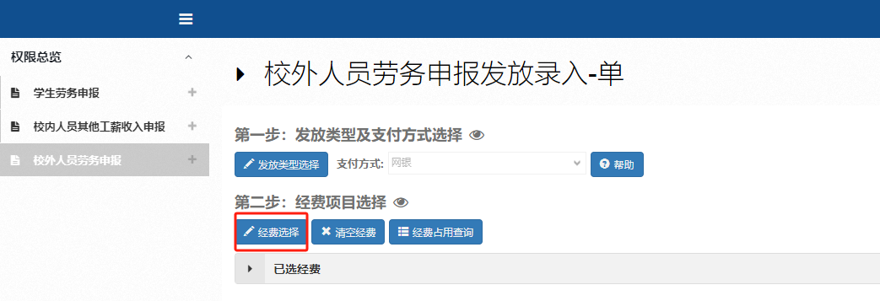
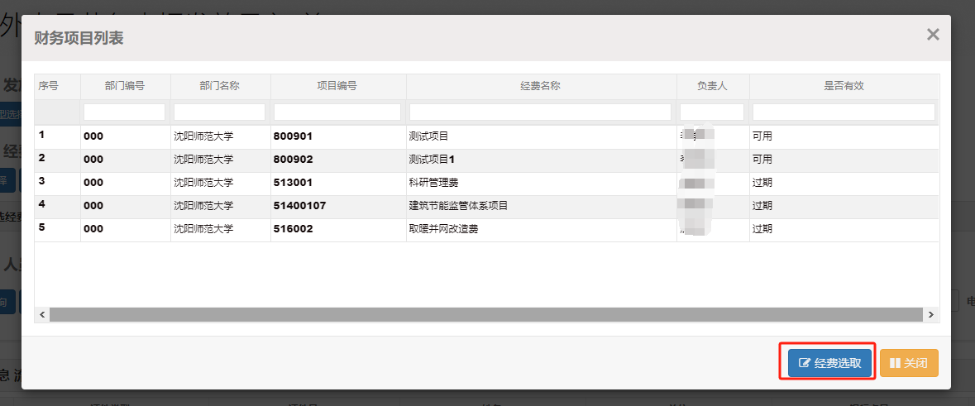
个人收入申报操作流程 （四）校外人员劳务费发放录入
第二步：经费项目选择。点击“经费选择”，在弹框中选中本次发放的劳务所需项目，单击“经费选择”。

Slide 28
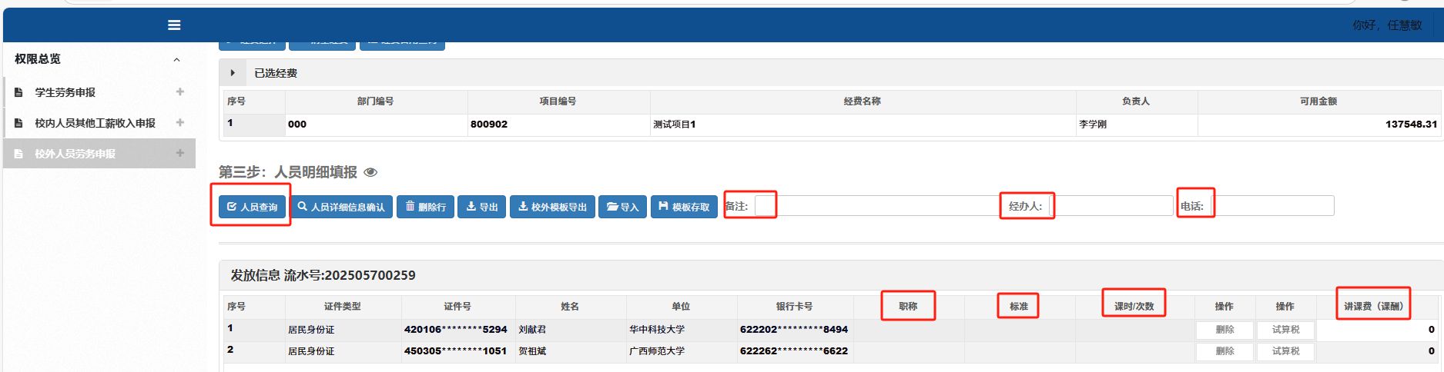
个人收入申报操作流程 （四）校外人员劳务费发放录入
第三步：人员明细填报，信息采集成功后方可进行本步操作(需要录入备注、经办人与联系电话信息)。
方式一：手动录入。点击“人员查询”按钮，在先前采集的人员信息中进行勾选即可，完成后填写职称、标准、课时、经费。
注：备注详细写明事项，比如课程指导咨询费。

Slide 29
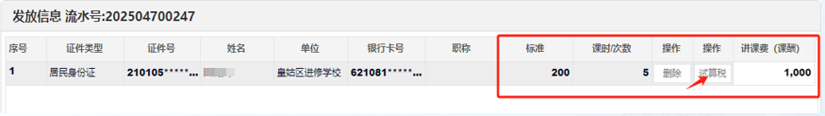
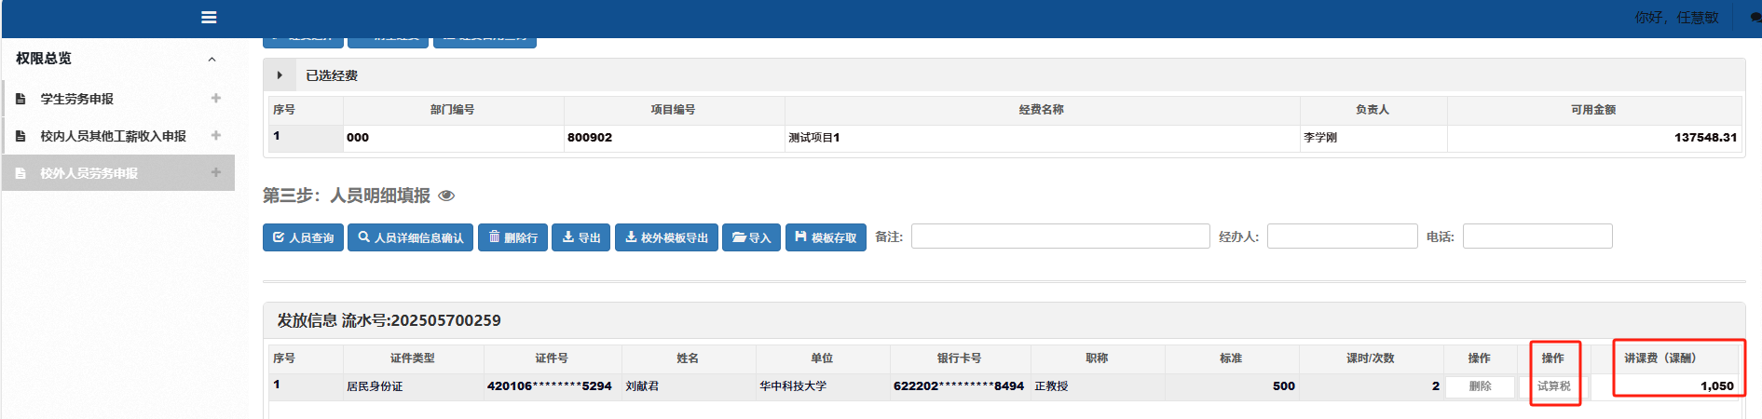
个人收入申报操作流程 （四）校外人员劳务费发放录入
注意：讲课费（课酬）处填报实发金额（税后金额），需点1次试算税。例如：实发金额1000元，则填写1000元，然后点击试算税，系统自动计算应发金额为1050元，此时标准课时无需再改了 。

Slide 30
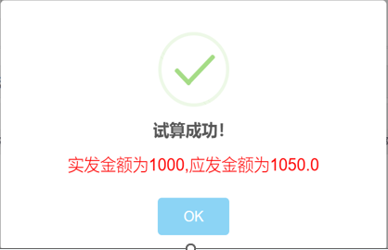
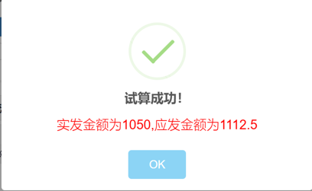
个人收入申报操作流程 （四）校外人员劳务费发放录入
注意：试算税只需点击1次，若多次点击，应发金额变为1112.5元, 所以试算税时一定不要多次点击试算税，否则会导致发放金额错误。

Slide 31
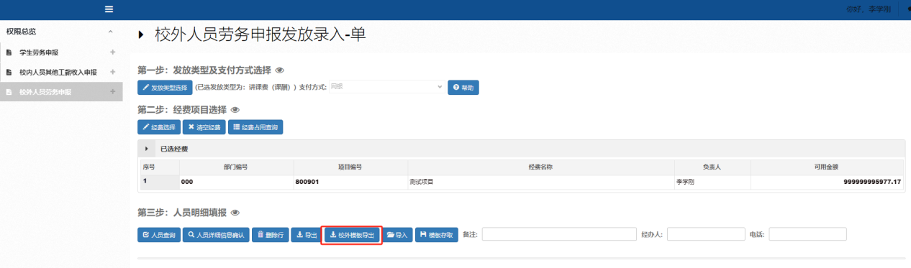
个人收入申报操作流程 （四）校外人员劳务费发放录入
方式二:批量导入。点击“校外模板导出”下载模板，不同发放类型模板不同，建议每次导出最新模板使用。根据模板填写后，点击“导入”即可。

Slide 32
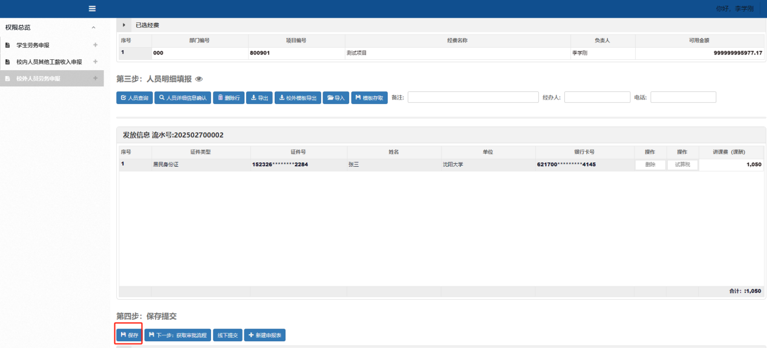
个人收入申报操作流程 （四）校外人员劳务费发放录入
第四步：保存。点击“保存”按钮，单据可以保存，可以进行后续修改操作。

Slide 33
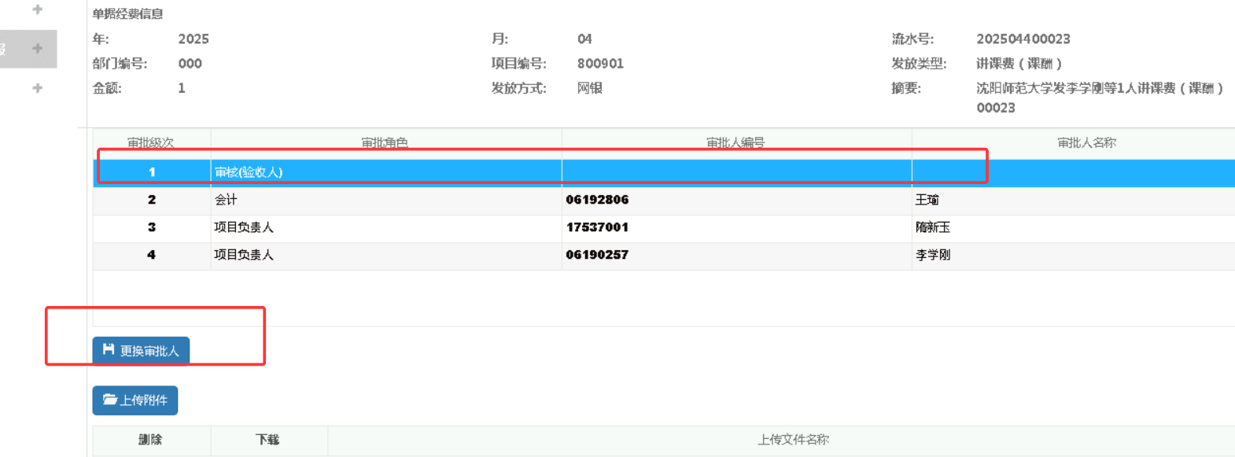
个人收入申报操作流程 （四）校外人员劳务费发放录入
第五步：点击“获取审批流程”按钮，选中审核（验收人）级次，点更换审批人，输入一个在职人员工资号，锁定他做为审核人。

Slide 34
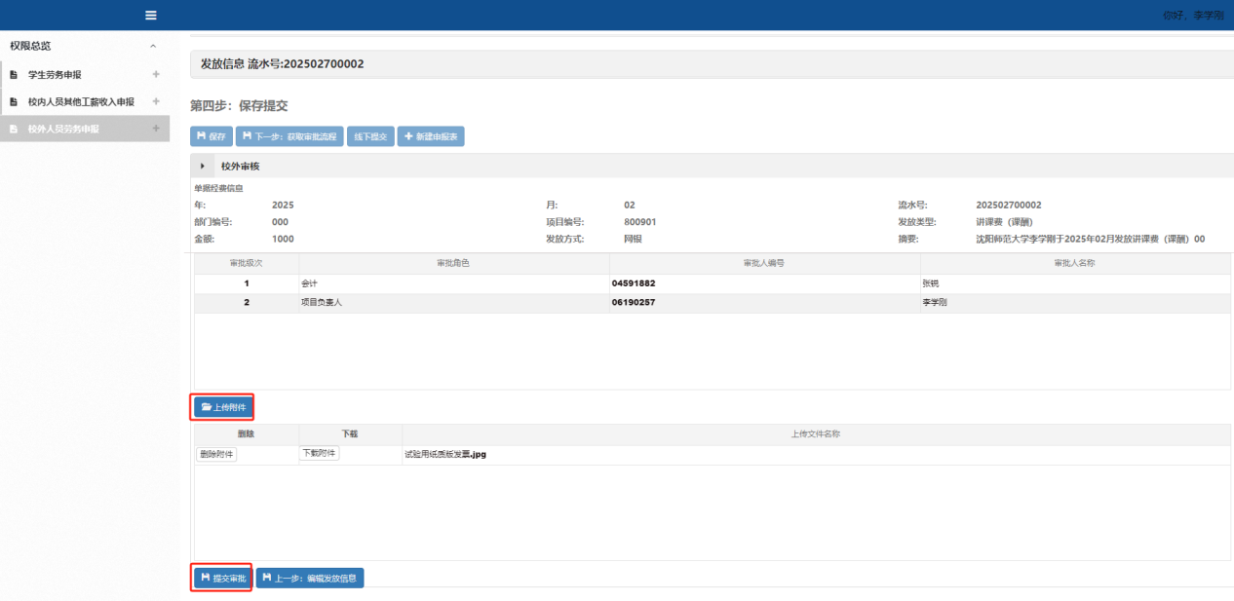
个人收入申报操作流程 （四）校外人员劳务费发放录入
第六步：上传附件。在弹出界面上传附件后点击“提交审批”，提交后不可修改。

Slide 35
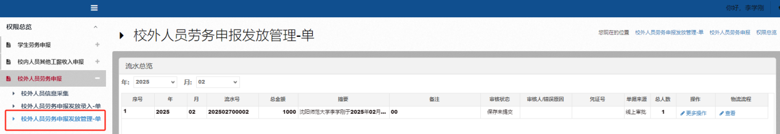
个人收入申报操作流程 （五）校外人员劳务费查询
第七步：查看已提交单据。点击“校外人员劳务申报”下的“校外人员劳务申报发放管理-单”。点击“查看”可查看审批状态；点击“更多操作”，可进行删除、打印等操作。

